Slide 1

2
0
2
0
面向对象
让代码充满乐趣
Creating an extraordinary future

Slide 2




上节课内容回顾
上节课主要内容
01
02
03
04
文件
其他类型文件
文件目录操作
模块和包
掌握：文件的打开、关闭、读写
了解： 如何打开csv文件
了解： 文件目录的创建、修改
掌握：模块和包的导入
掌握：相对路径的导入

Slide 3
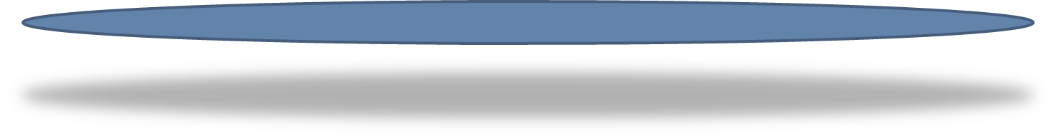
01
面向对象介绍
OPTION
02
类定义和使用
目录页
OPTION
03
继承和重写
OPTION
04
多继承
OPTION

Slide 4
01
面向对象介绍
OPTION

Slide 5
思 考
思考一：
在之前学习的基础上，已经能够处理能够实现很多功能，比如我们可以定义一个关于人相关的内容，但是如果要表示很多人该怎么办呢？

Slide 6
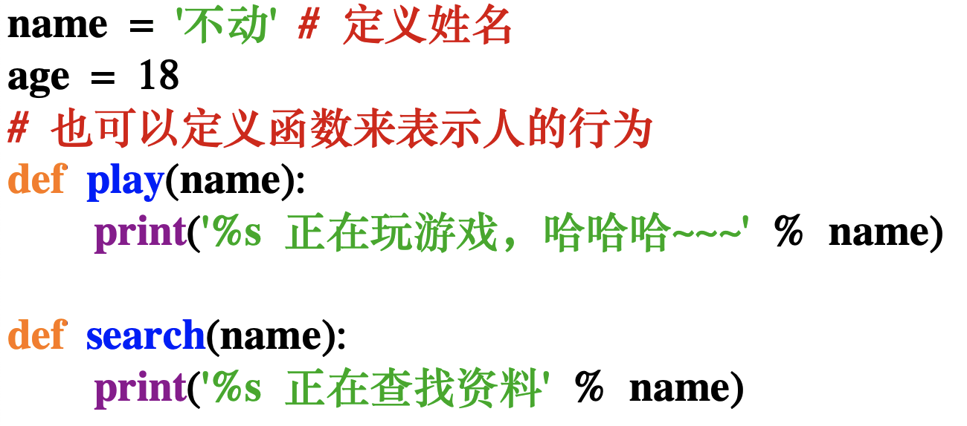
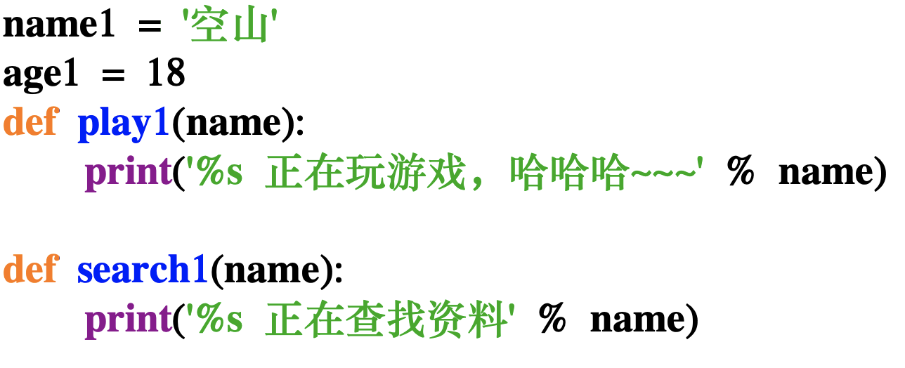
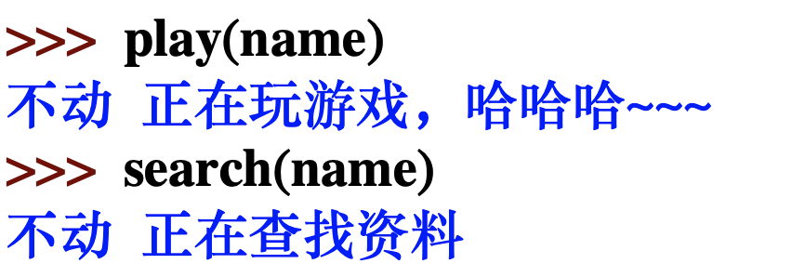
面向对象介绍
描述一个人的信息和行为很容易，但是代码肯定是要处理很多人的，这个时候该怎么办？
如果使用相同的变量名，则肯定会冲突，但是如果使用不同的变量名，则会变得非常麻烦, 同时别人如何知道关于人已经定义哪些东西了呢？
在面向对象没有出现之前，只能通过这种方式来解决问题

Slide 7
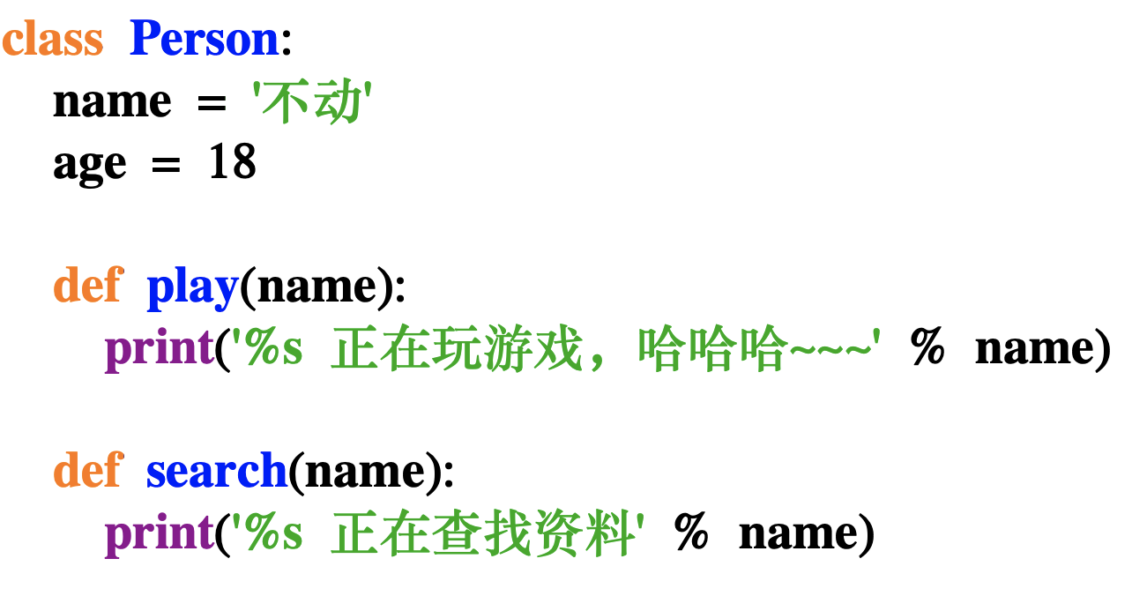
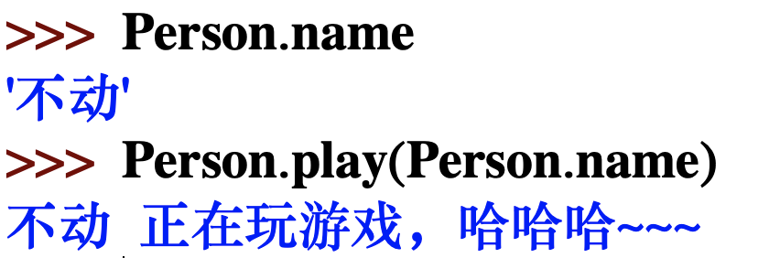
面向对象介绍
借鉴函数的封装思维，再次对函数和变量进行封装，来提高代码的复用性
通过这样的封装，把和人相关的变量、函数等放在了一起，只要找到这个部分代码，就能知道关于人已经定义了哪些变量和函数
为了便于区分，把用关键字 class 定义的代码块称为 类
在类里面的变量称为 类的属性
在类里面的函数称为 类的方法

Slide 8
面向对象介绍-名词解释
类
人的概念
属性
名字、年龄
方法
吃饭睡觉
解决某个问题采用的方式方法

Slide 9
面向对象的作用
吃面条
面向过程
买面条
洗锅
烧水
放调料
煮面条
吃面
面向对象
进商店
点菜
吃面条
吃牛肉面
面向对象
进商店
点牛肉面
吃面条

Slide 10
面向过程和面向对象对比
面向过程
面向对象
相关的变量和函数都“封装” 在对象里，以对象为单位来管理代码。
变量与函数的相关性清晰，利于维护，设计模式清晰。
程序员可以配合“继承” 来提高代码的可重用性，加强合作开发。
变量和函数。 “散落” 在文件的各个位置，甚至是不同文件中。
看不出变量与函数的相关性，非常不利于维护，设计模式不清晰。
经常导致程序员，忘记某个变量的相关性，而导致无法检测的错误。

Slide 11
面向对象的总结
面向对象：
用面向对象的思维去解决问题。
将某一类事物相关的属性和方法封装在一起，用来表示这类事物

Slide 12
02
类定义和使用
OPTION

Slide 13
思 考
思考一：
刚才看到了类带来的方便之处，但是刚才类好像也只能表示一个人，如果要表示多个人怎么办呢？
思考二
需要满足两点：第一能表示不同的人，且相互不影响；第二：方法调用更加简单点，使用过程中不需要太复杂

Slide 14
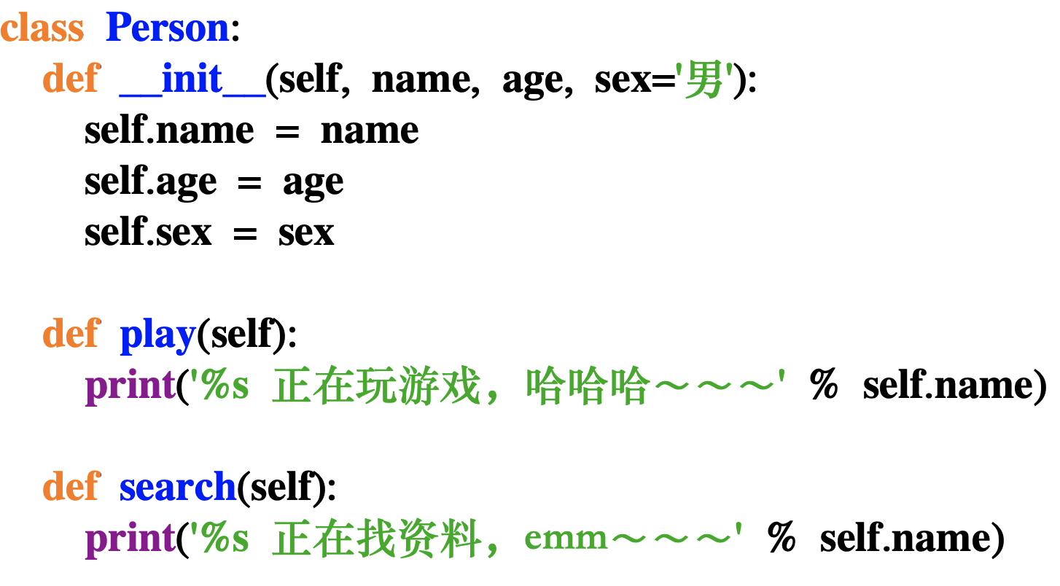
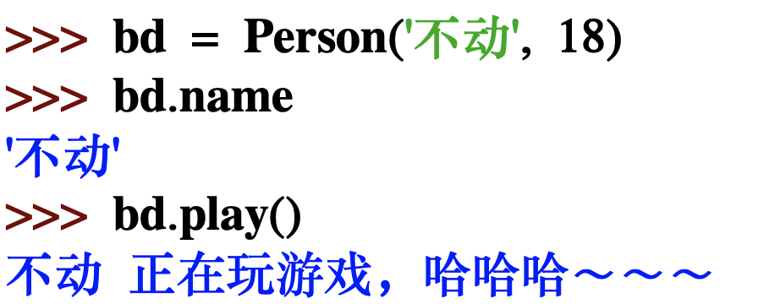
类的定义
bd 称为Person类的实例，这里语境的意思是具体的某个人
self是实例自己
__init__ 是初始化函数，在实例化时会自动的调用
实例通过点（ . ）操作符来调用属性或方法

Slide 15
类的实例化
bd = Person( '不动’, 18 )
实例化产生一个类的实例
bd.__init__( '不动’, 18 )
Python自动调用
实例.__init__(参数)
Person.__init__(bd, '不动’, 18 )
转化
类.__init__(实例,参数)
self 的值由Python自动传入，self 也就是实例本身

Slide 16
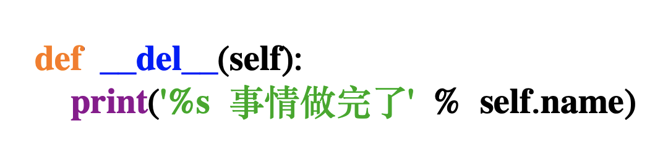
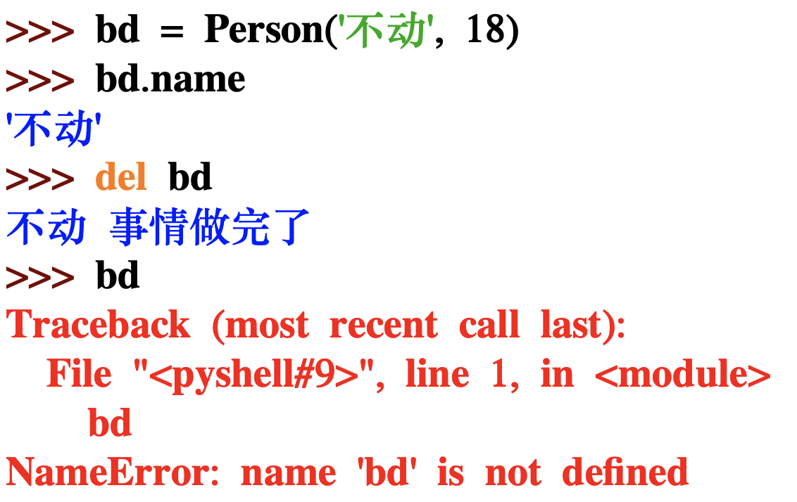
类的析构函数
在类中增加__del__函数，当删除实例的时候，就会调用此方法
del 关键字用来删除对象

Slide 17
总 结
01
实例化
self
实例化
理解： self 代表的意思
掌握： 类的实例化方法
02
self
03
__init__
__del__
__init__
掌握： 析构函数的用法
掌握： 初始化函数的使用
04
__del__

Slide 18
03
继承和重用
OPTION

Slide 19
思 考
思考一：
人有很多区别，比如广东人爱喝茶，四川人爱麻将，都是play方法，但是怎么样表示不同结果呢？
思考二
如果分别定义广东人和四川人的类，那么很多代码是重复的，有没有办法解决呢？

Slide 20
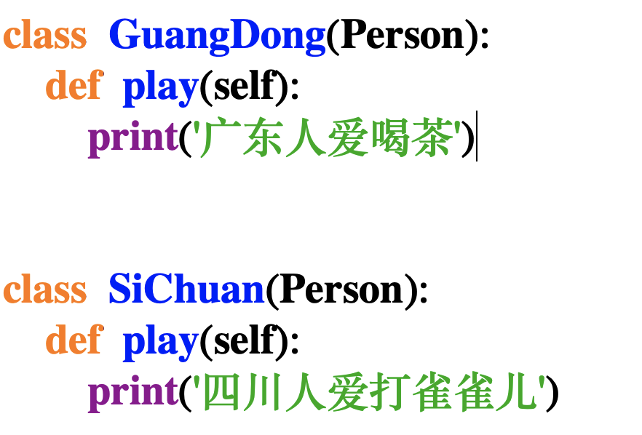
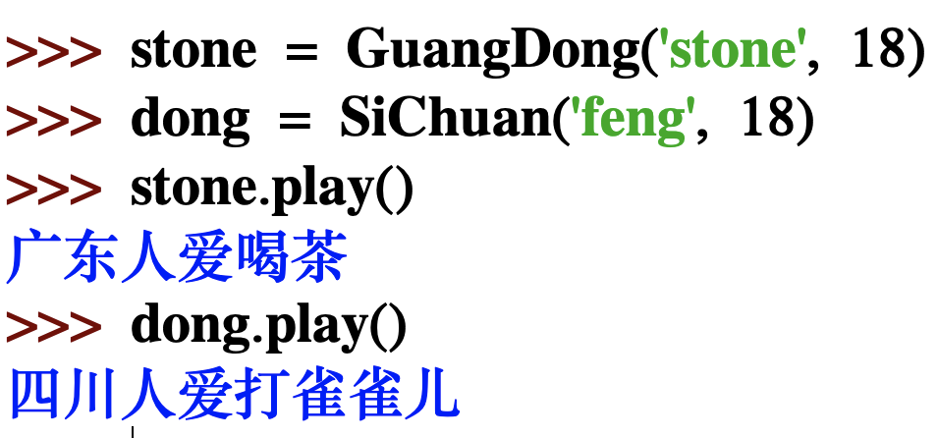
继承
通过继承可以很好的提高代码的复用性
通过在类后面的跟上要继承的来确定父类

Slide 21
继承的名词解释
GuangDong
SiChuan
Person
object
是Person的子类
也可以称为派生类
是GuangDong和SiChuan的父类
也是object的子类
object是所有类的父类

Slide 22
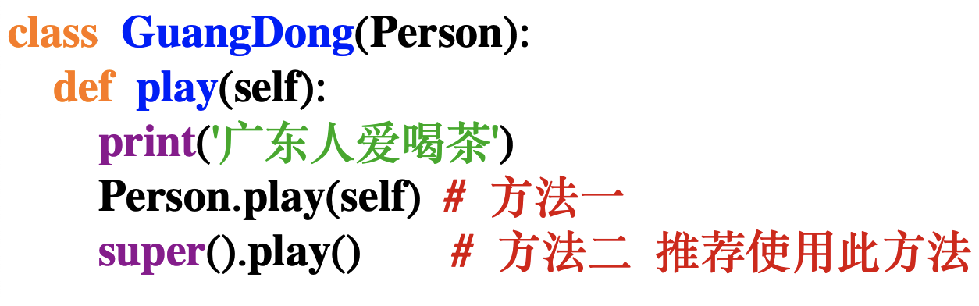
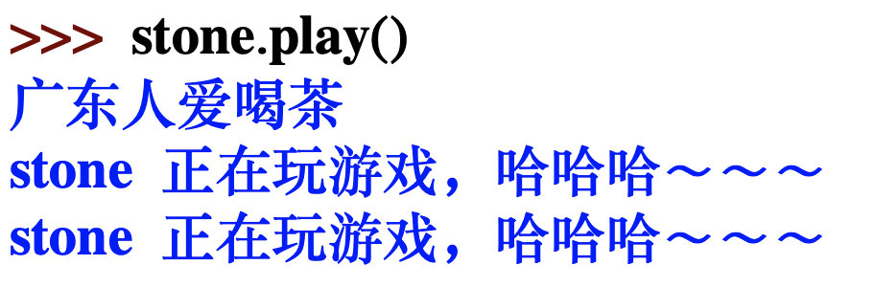
重用
重用：
子类重新定义父类方法，让同一方法有不同的行为
如果子类想继续使用父类的行为，推荐使用super函数方法来实现

Slide 23
总 结
01
继承
object
继承
了解： 所有的类都是继承object
掌握： 类继承方法和作用
02
object
03
重用
super
重用
掌握： super方法的使用
掌握： 子类重新定义父类方法
04
super

Slide 24
04
多继承
OPTION

Slide 25
思 考
思考一：
现在一个广东人和四川人生了一个孩子，这个时候，该怎么表示这种关系呢？

Slide 26
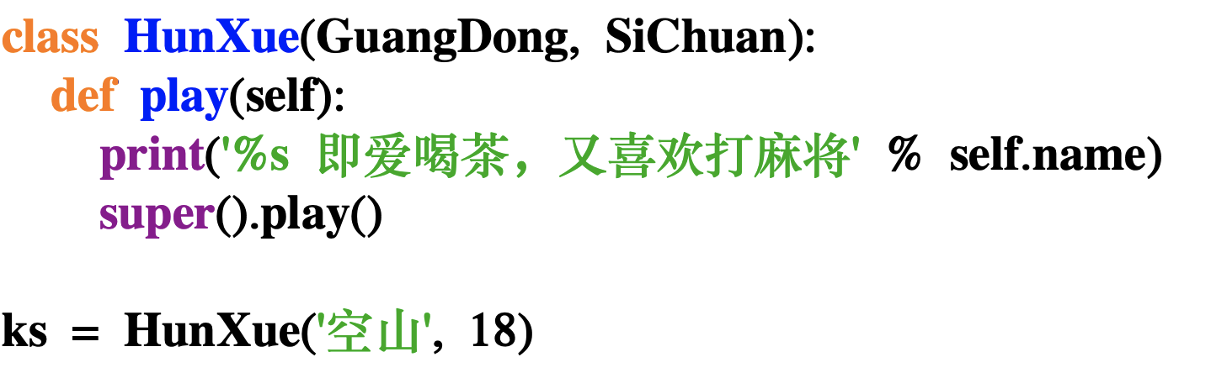
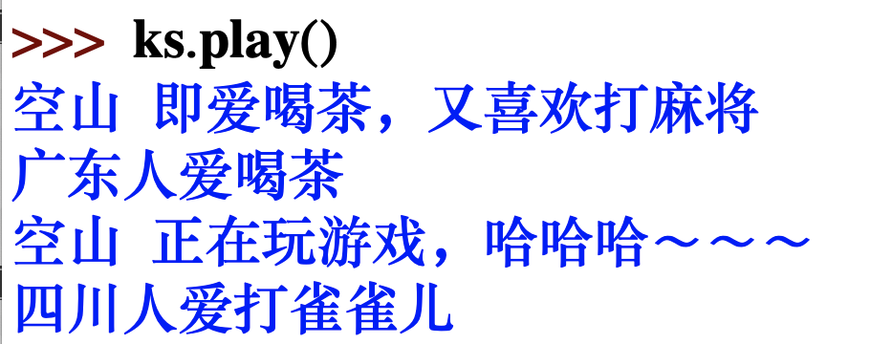
多继承
多继承时，只需要在继承时增加需要继承的类即可

Slide 27
多继承的继承顺序
虽然有继承SiChuan类，但是并没有调用SiChuan类的paly方法，但为什么打印了它的方法

Slide 28
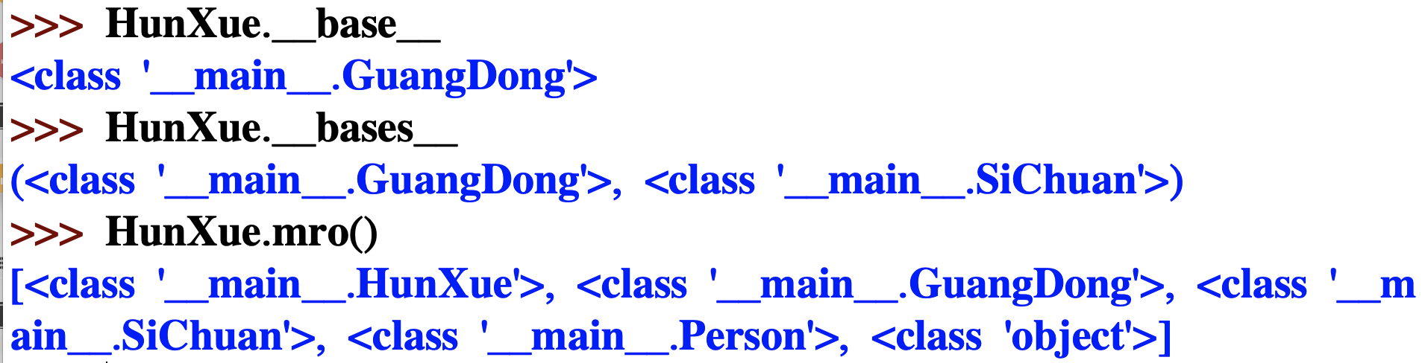
多继承的继承顺序
object
mro
Person
mro
mro
通过调用__base__ 和 __bases__ 可以看到，类继承的第一个和所有类
通过mro方法可以看到类的mro查找顺序
Python对于所有类会自动生成mro查找顺序，此顺序决定了向上查找方法的过程
GuangDong
SiChuan
mro
HunXue

Slide 29
本节课总结
面向对象
类的定义和使用
理解：面向对象编程的优势
掌握：类的定义和类的实例化
理解： self 的作用
掌握： 初始化函数和析构函数的应用
01
02
04
03
多继承
继承
掌握：mro的继承规则
掌握：继承的用法和作用

Slide 30
作业
定义一个账户类，可以创建账户、存款、取款 、查询余额、以及销户等操作
现在三个人分别去开户，存款 和 销户，请利用上面的类实现出来

Slide 31
2
0
2
0
感谢自强不息的自己
PPT模板下载：www.1ppt.com/moban/ 行业PPT模板：www.1ppt.com/hangye/
节日PPT模板：www.1ppt.com/jieri/ PPT素材下载：www.1ppt.com/sucai/
PPT背景图片：www.1ppt.com/beijing/ PPT图表下载：www.1ppt.com/tubiao/
优秀PPT下载：www.1ppt.com/xiazai/ PPT教程： www.1ppt.com/powerpoint/
Word教程： www.1ppt.com/word/ Excel教程：www.1ppt.com/excel/
资料下载：www.1ppt.com/ziliao/ PPT课件下载：www.1ppt.com/kejian/
范文下载：www.1ppt.com/fanwen/ 试卷下载：www.1ppt.com/shiti/
教案下载：www.1ppt.com/jiaoan/ PPT论坛：www.1ppt.cn
码趣教育
Creating an extraordinary future

